Slide 1


Manajemen Citra Destinasi Pariwisata
PERTEMUAN KE 2

Slide 2

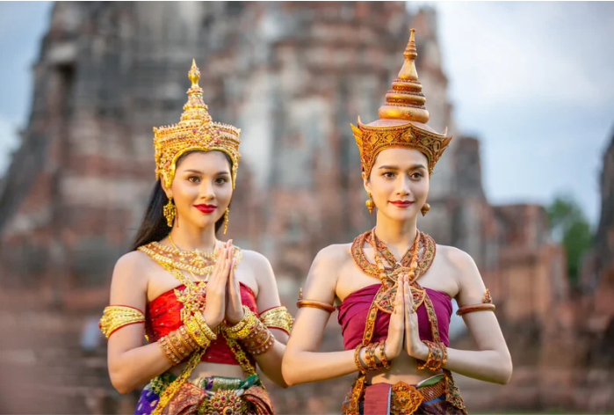

Faktor Pembentuk Citra Destinasi
Citra destinasi terbentuk dari berbagai faktor yang mempengaruhi persepsi wisatawan terhadap suatu tempat. Beberapa faktor utama yang berperan dalam pembentukan citra destinasi meliputi peran wisatawan, budaya lokal, dan media.
Notes:
Media digital : tanya apa aja
Media cetak :

Slide 3
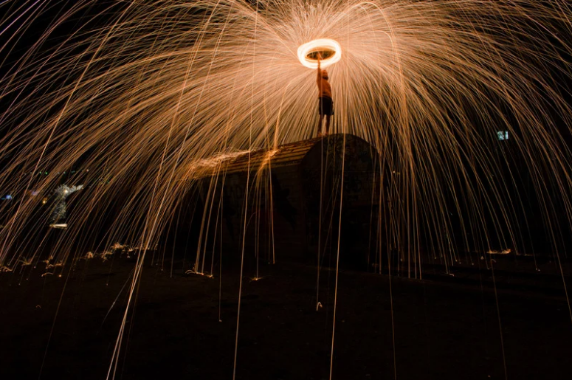
Peran Wisatawan dalam Pembentukan Citra Destinasi
Wisatawan memiliki peran penting dalam membentuk dan menyebarkan citra destinasi melalui:
Pengalaman Pribadi: Pengalaman langsung wisatawan saat mengunjungi destinasi akan menentukan bagaimana mereka menilai tempat tersebut.
Notes:
Misalnya, seorang wisatawan yang mengunjungi Bali dan mendapatkan layanan yang ramah, menikmati keindahan pantai, serta merasakan budaya lokal akan memiliki kesan positif. Sebaliknya, jika mengalami kemacetan parah atau layanan yang buruk, citra destinasi bagi wisatawan tersebut bisa menjadi negatif.

Slide 4

Peran Wisatawan dalam Pembentukan Citra Destinasi
2. Ulasan dan Rekomendasi: Wisatawan sering membagikan ulasan di platform seperti TripAdvisor, Google Reviews, atau media sosial, yang mempengaruhi calon wisatawan lainnya.
Notes:
Misalnya, seorang wisatawan yang memberikan ulasan positif tentang keramahan penduduk di Yogyakarta di TripAdvisor dapat menarik lebih banyak wisatawan untuk berkunjung. Sebaliknya, ulasan negatif tentang kebersihan suatu destinasi di Google Reviews dapat menurunkan minat wisatawan lain.
Hotel kriad

Slide 5

Peran Wisatawan dalam Pembentukan Citra Destinasi
3. Word of Mouth (WOM): Testimoni dari wisatawan yang puas atau kecewa dapat memperkuat atau merusak citra destinasi.

Slide 6
Budaya Lokal sebagai Faktor Pembentuk Citra Destinasi
Budaya lokal memberikan identitas unik yang membentuk persepsi wisatawan terhadap suatu destinasi:
1. Keunikan Budaya: Tradisi, seni, kuliner, dan adat istiadat memberikan daya tarik tersendiri bagi wisatawan.
Notes:
Contoh :Misalnya, Tari Kecak di Bali yang unik dan atraktif, batik sebagai warisan budaya Indonesia yang dikenal dunia, serta kuliner khas seperti Rendang yang menjadi daya tarik tersendiri bagi wisatawan domestik maupun mancanegara.

Slide 7

Budaya Lokal sebagai Faktor Pembentuk Citra Destinasi
2. Keramahan Penduduk: Interaksi dengan masyarakat lokal dapat meningkatkan pengalaman positif wisatawan dan menciptakan citra yang baik.

Slide 8
Budaya Lokal sebagai Faktor Pembentuk Citra Destinasi
3. Pelestarian Warisan Budaya: Keberadaan situs bersejarah, festival budaya, dan seni tradisional dapat memperkuat citra destinasi sebagai tempat yang autentik dan berbudaya.
Notes:
Misalnya, Candi Borobudur yang diakui sebagai Situs Warisan Dunia UNESCO menarik wisatawan karena nilai sejarah dan budayanya. Festival budaya seperti Dieng Culture Festival juga membantu membangun citra positif destinasi melalui kegiatan budaya yang unik.

Slide 9
Peran Media dalam Pembentukan Citra Destinasi
Media memiliki pengaruh besar dalam membangun atau menghancurkan citra destinasi melalui:
Media Massa
Berita positif dapat meningkatkan daya tarik destinasi, sedangkan berita negatif dapat menurunkan minat wisatawan.
Notes:
(Televisi, Radio, Surat Kabar)
Misalnya, pemberitaan tentang keberhasilan Singapura dalam mengelola pariwisata urban di media internasional dapat meningkatkan citra positifnya sebagai destinasi modern dan maju. Sebaliknya, liputan negatif tentang kemacetan atau polusi di suatu kota dapat menurunkan daya tarik wisata destinasi tersebut.

Slide 10

Peran Media dalam Pembentukan Citra Destinasi
2. Media Sosial
Konten visual seperti foto dan video dapat menarik lebih banyak wisatawan.
Notes:
(Instagram, Facebook, TikTok, YouTube)
Misalnya, kampanye #WonderfulIndonesia yang dilakukan oleh Kementerian Pariwisata berhasil menarik perhatian wisatawan global melalui konten visual di Instagram dan YouTube. Selain itu, tren video viral di TikTok yang menampilkan hidden gems di Indonesia juga meningkatkan popularitas destinasi tertentu seperti Labuan Bajo dan Raja Ampat.

Slide 11
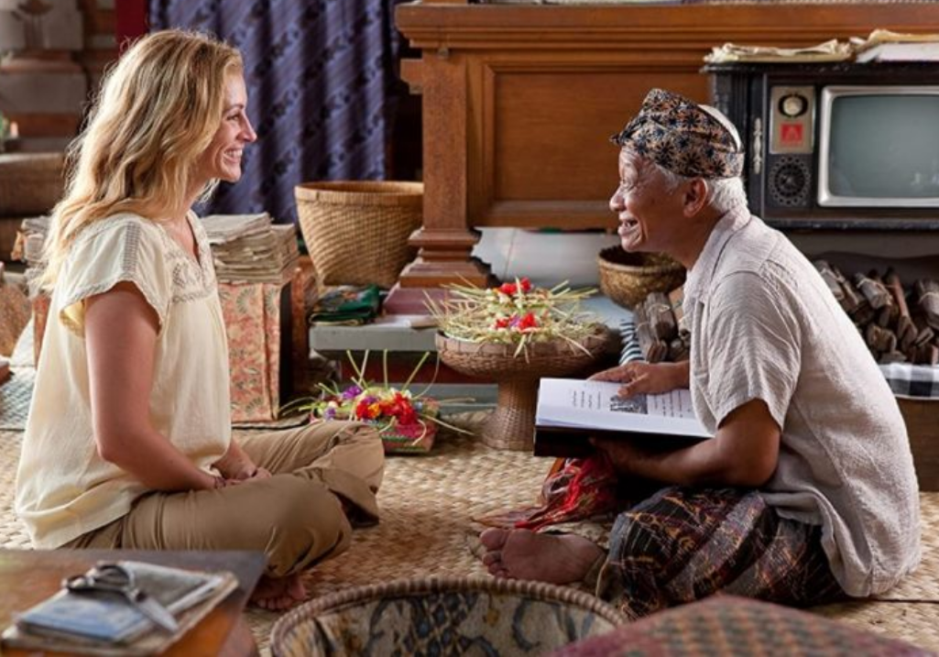
Peran Media dalam Pembentukan Citra Destinasi
2. Film dan Dokumenter
Destinasi yang muncul dalam film terkenal sering mengalami peningkatan jumlah wisatawan (misalnya, Bali setelah film Eat, Pray, Love).
Notes:
Diperankan Julia robert
Di Italia, ia menemukan makna sejati kenikmatan lewat makanan.
Di India, ia berhasil menemukan kekuatan doa yang berpengaruh dalam hidupnya.
Sedangkan di Bali, ia akhirnya menemukan kedamaian dalam cinta sejati.

Slide 12
Kesimpulan
Citra destinasi dipengaruhi oleh berbagai faktor, termasuk pengalaman wisatawan, budaya lokal, dan representasi dalam media. Pengelolaan yang baik terhadap ketiga aspek ini dapat membantu meningkatkan daya tarik destinasi dan mempertahankan citra positif di mata wisatawan.
Notes:
Diskusi dan Pertanyaan
Bagaimana wisatawan dapat berkontribusi dalam membentuk citra positif suatu destinasi?
Seberapa besar pengaruh media sosial dalam menentukan popularitas suatu destinasi?
Apa peran pemerintah dalam menjaga dan mempromosikan budaya lokal sebagai daya tarik wisata?

Slide 13
☺ END ☺

